Slide 1
aws lambda access token 로그인
ssosso.table

Slide 2


1. 토큰을 발급하여 로그인하자
id, password 전송
id, password로 key 생성
1. 해당 key가 db에 존재 => 로그인
2. 해당 key가 db에 존재X => 로그인 실패
클라이언트
백엔드
access token 방식은
본래는 key가 아닌 유효기간이 존재하는 token을 따로 발급해야 하지만
여기서는 편의를 위해 access token과 key를 동일시합니다

Slide 3



2. 백엔드 구축(node.js 로컬)
ssossotable-team-study/aws-lambda/without-lambda 참조
외부 api호출을 위한 cors 지정
json 데이터 파싱을 위한 미들웨어 지정

Slide 4

3. 왜 람다?
난 그냥 api호출을 하고 싶을 뿐인데
클라우드 서버 구축도 해야 되고
서버에 node.js도 올리고
서버 관리도 해야 되고
api를 추가할때마다 서버 코드를 수정하고
새로 배포해야해… 너무 힘들어…
람다로 해결!

Slide 5
4. aws lambda_commonjs require vs es6 module
commonjs require
package.json type 지정(commonjs)
es6 module
package.json type 지정(module)
lambda는 module문법을 사용합니다
commonjs는 사용하지 않아요

Slide 6
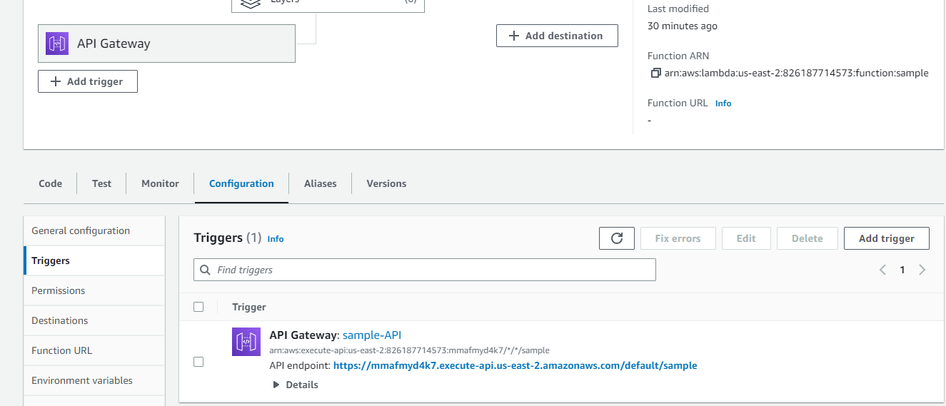
5. aws lambda_add api gateway
1.
2.
3.
1, 2: 클라이언트에서 접근 가능한 api endpoint를 생성합니다
3: cors 허용과 api 배포를 위해 클릭하여 api gateway로 넘어가세요

Slide 7
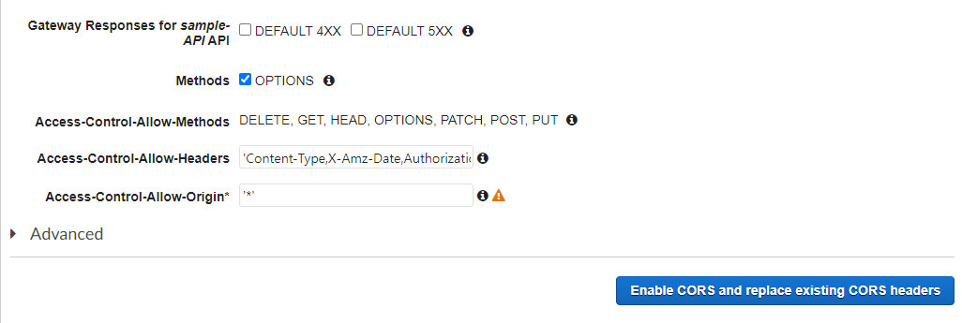
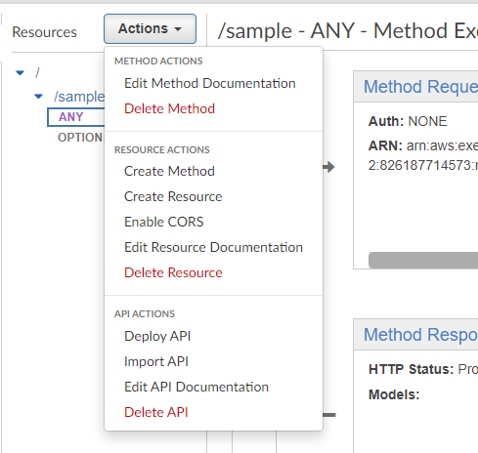
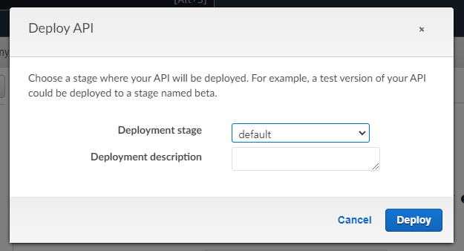
6. aws lambda_enable cors, deploy code
1.
2.
1: cors를 허용합니다
2: api를 재배포합니다

Slide 8
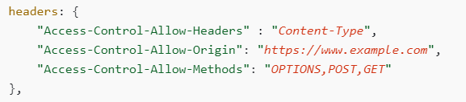
7. aws lambda_enable cors, deploy code
lambda response header에 cors를 허용하는 코드를 추가하세요
참조
https://docs.aws.amazon.com/ko_kr/apigateway/latest/developerguide/how-to-cors.html
Access-Control-Allow-Origin의 경우 허용하는 origin 주소를 지정합니다
‘*’의 경우 모든 주소를 허용합니다(재량껏 추가)

Slide 9


8. 희망사항
ssossotable-team-study/aws-lambda 레포를 참조하여
aws lambda를 이용한 로그인 api를 제작해보세요
해줘…
하면
대기업감

